Slide 1
과목_학년학기_단원 | suhi_h_0401_06
차시명 | 04 도형의 배열에서 규칙을 찾아볼까요(1)
파일명 | suhi_h_0401_06_0004
검토 | 담당
수학팀 | 박종민
문서 HISTORY
번호 | 버전 | 문서 작성일 | 내용 비고 | 작성자 (내선번호) | 검토자
1 | V 1.0 | 2022.2.17 | 문서 발생 | 김범수
2 | V 1.0 | 2022.03.07 | 1차 검수 |  | 박종민
3 | V 2.0 | 2022.03.08 | 2차 검수 |  | 김예림
4
5
6
7
8
9
10
11

Slide 2
학습 단계 | 파일명 | 페이지 정보 | 프레임 수 | 자료 형태 (동영상, 애니메이션, 노래)
 | suhi_h_0401_06_0004.html | 수학 익힘 92~93쪽 | 1 | Html5
총 프레임 수 |  |  | 1

Slide 3

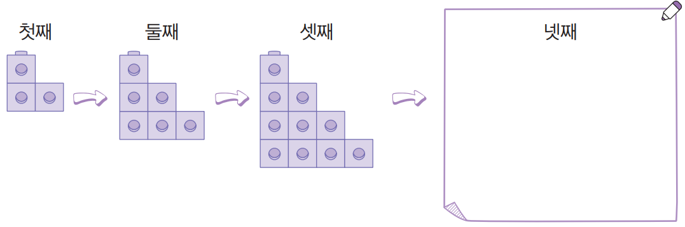
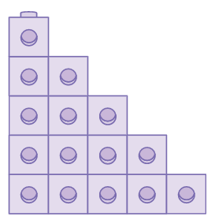



4-1
6. 규칙 찾기
04 도형의 배열에서 규칙을 찾아볼까요(1)
Θ Description & Function
도형의 배열에서 규칙을 찾아볼까요(1)│ 92~93쪽
풀이 확인 팝업창(다음 슬라이드)
정답 확인 버튼을 클릭하면 답 나타남. 정답 확인 버튼은 정답 가리기로 토글 됨.
화살표 약물.
1
2~3
2
3
4~5
4
5
6~7
6
7
모형으로 만든 배열에서 규칙을 찾아 넷째에 알맞은 모양을 그려 보세요.
첫째
둘째
셋째
넷째
#3
#1
#2
삽화 파일명 | 6_3_1.svg / 6_3_1_answer.svg 한대희 수학 4-1 지도서\app\resource\contents_sub\lesson06\ops\6\images\6_3

Slide 4
4-1
6. 규칙 찾기
04 도형의 배열에서 규칙을 찾아볼까요(1)
Θ Description & Function
도형의 배열에서 규칙을 찾아볼까요(1)│ 92~93쪽
< 풀이 확인 클릭 시 나타나는 화면>
1
2~3
2
3
4~5
4
5
6~7
6
7
모형으로 만든 배열에서 규칙을 찾아 넷째에 알맞은 모양을 그려 보세요.
첫째
둘째
셋째
넷째
풀이
모형이 첫째 배열에서 아래쪽으로 3개, 4개 더 늘어나므로 넷째 배열에는 셋째 배열에서 5개 더 늘어납니다.

Slide 5


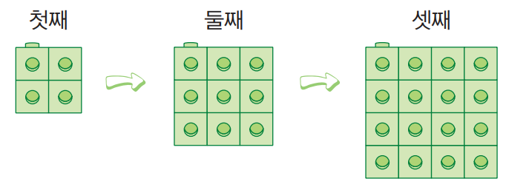
4-1
6. 규칙 찾기
04 도형의 배열에서 규칙을 찾아볼까요(1)
Θ Description & Function
도형의 배열에서 규칙을 찾아볼까요(1)│ 92~93쪽
화살표 약물.
텍스트 직접 삽입.
1
2~3
2
3
4~5
4
5
6~7
6
7
[
~
]
모형으로 만든 배열을 보고 물음에 답해 보세요.
#2
첫째
둘째
셋째
#1

Slide 6

4-1
6. 규칙 찾기
04 도형의 배열에서 규칙을 찾아볼까요(1)
Θ Description & Function
도형의 배열에서 규칙을 찾아볼까요(1)│ 92~93쪽
풀이 확인 팝업창(다음 슬라이드)
답 칸 클릭하면 답 나타남. 정답 확인 버튼은 정답 가리기로 토글 됨.
1
2~3
2
3
4~5
4
5
6~7
6
7
모형의 수를 표에 쓰고, 규칙을 찾아보세요.
첫째
둘째
셋째
순서 | 첫째 | 둘째 | 셋째
모형의 수 | 4 | 9 | 16
#1
#2
삽화 파일명 | 6_3_2_0.svg 한대희 수학 4-1 지도서\app\resource\contents_sub\lesson06\ops\6\images\6_3

Slide 7
4-1
6. 규칙 찾기
04 도형의 배열에서 규칙을 찾아볼까요(1)
Θ Description & Function
도형의 배열에서 규칙을 찾아볼까요(1)│ 92~93쪽
< 풀이 확인 클릭 시 나타나는 화면>
1
2~3
2
3
4~5
4
5
6~7
6
7
모형의 수를 표에 쓰고, 규칙을 찾아보세요.
첫째
둘째
셋째
순서 | 첫째 | 둘째 | 셋째
모형의 수 | 4 | 9 | 16
풀이
모형이 개수가 5개, 7개 늘어납니다.

Slide 8
4-1
6. 규칙 찾기
04 도형의 배열에서 규칙을 찾아볼까요(1)
Θ Description & Function
도형의 배열에서 규칙을 찾아볼까요(1)│ 92~93쪽
풀이 확인 팝업창(다음 슬라이드)
답 칸 클릭하면 답 나타남. 정답 확인 버튼은 정답 가리기로 토글 됨.
1
2~3
2
3
4~5
4
5
6~7
6
7
넷째 배열에 사용될 모형은 모두 몇 개인가요?
첫째
둘째
셋째
25개
#1
#2

Slide 9
4-1
6. 규칙 찾기
04 도형의 배열에서 규칙을 찾아볼까요(1)
Θ Description & Function
도형의 배열에서 규칙을 찾아볼까요(1)│ 92~93쪽
< 풀이 확인 클릭 시 나타나는 화면>
1
2~3
2
3
4~5
4
5
6~7
6
7
넷째 배열에 사용될 모형은 모두 몇 개인가요?
첫째
둘째
셋째
풀이
25개
넷째 배열에 사용될 모형은 셋째 배열에서 9개 늘어난 25개입니다.
25
개

Slide 10


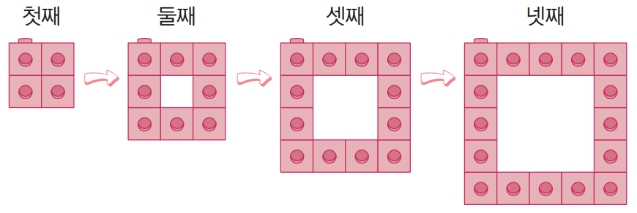
4-1
6. 규칙 찾기
04 도형의 배열에서 규칙을 찾아볼까요(1)
Θ Description & Function
도형의 배열에서 규칙을 찾아볼까요(1)│ 92~93쪽
화살표 약물.
텍스트 직접 삽입.
1
2~3
2
3
4~5
4
5
6~7
6
7
[
~
]
모형으로 만든 배열을 보고 물음에 답해 보세요.
#2
첫째
둘째
셋째
넷째
#1
삽화 파일명 | 6_3_5_0.svg 한대희 수학 4-1 지도서\app\resource\contents_sub\lesson06\ops\6\images\6_3

Slide 11
4-1
6. 규칙 찾기
04 도형의 배열에서 규칙을 찾아볼까요(1)
Θ Description & Function
도형의 배열에서 규칙을 찾아볼까요(1)│ 92~93쪽
풀이 확인 팝업창(다음 슬라이드)
답 칸 클릭하면 답 나타남. 정답 확인 버튼은 정답 가리기로 토글 됨.
1
2~3
2
3
4~5
4
5
6~7
6
7
모형의 배열에서 규칙을 찾아 써 보세요.
첫째
둘째
셋째
넷째
규칙
4개씩 늘어납니다.
#1
#2

Slide 12

4-1
6. 규칙 찾기
04 도형의 배열에서 규칙을 찾아볼까요(1)
Θ Description & Function
도형의 배열에서 규칙을 찾아볼까요(1)│ 92~93쪽
< 풀이 확인 클릭 시 나타나는 화면>
1
2~3
2
3
4~5
4
5
6~7
6
7
모형의 배열에서 규칙을 찾아 써 보세요.
첫째
둘째
셋째
넷째
풀이
모형이 4개에서 시작하여 4개씩 늘어납니다.
4개씩 늘어납니다.

Slide 13
4-1
6. 규칙 찾기
04 도형의 배열에서 규칙을 찾아볼까요(1)
Θ Description & Function
도형의 배열에서 규칙을 찾아볼까요(1)│ 92~93쪽
풀이 확인 팝업창(다음 슬라이드)
답 칸 클릭하면 답 나타남. 정답 확인 버튼은 정답 가리기로 토글 됨.
1
2~3
2
3
4~5
4
5
6~7
6
7
다섯째 배열에 사용될 모형은 모두 몇 개인가요?
첫째
둘째
셋째
넷째
20개
#1
#2

Slide 14
4-1
6. 규칙 찾기
04 도형의 배열에서 규칙을 찾아볼까요(1)
Θ Description & Function
도형의 배열에서 규칙을 찾아볼까요(1)│ 92~93쪽
< 풀이 확인 클릭 시 나타나는 화면>
1
2~3
2
3
4~5
4
5
6~7
6
7
다섯째 배열에 사용될 모형은 모두 몇 개인가요?
첫째
둘째
셋째
넷째
풀이
모형이 4개씩 늘어나므로 다섯째 배열에 사용될 모형은 넷째 배열에서 4개 늘어난 20개입니다.
20
개

Slide 15


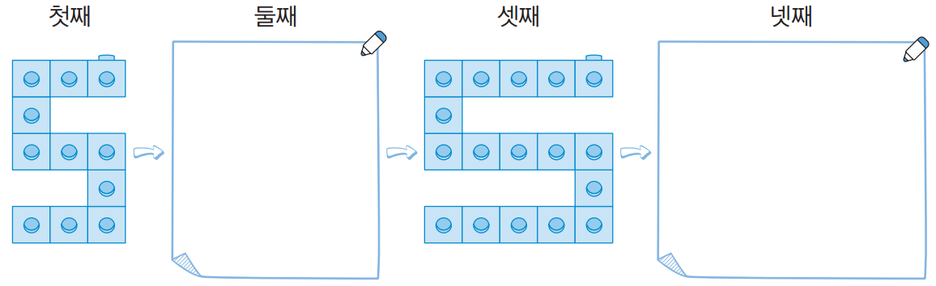
4-1
6. 규칙 찾기
04 도형의 배열에서 규칙을 찾아볼까요(1)
Θ Description & Function
도형의 배열에서 규칙을 찾아볼까요(1)│ 92~93쪽
화살표 약물.
텍스트 직접 삽입.
1
2~3
2
3
4~5
4
5
6~7
6
7
[
~
7
]
모형으로 만든 배열과 사용된 모형의 수를 보고물음에 답해 보세요.
첫째
둘째
셋째
넷째
#2
#1
순서 | 첫째 | 둘째 | 셋째 | 넷째
모형의 수 | 11 | 14 | 17 | 20
삽화 파일명 | 6_3_6.svg / 6_3_6_01.svg / 6_3_6_02.svg 한대희 수학 4-1 지도서\app\resource\contents_sub\lesson06\ops\6\images\6_3

Slide 16
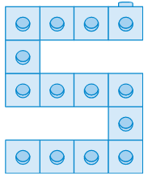
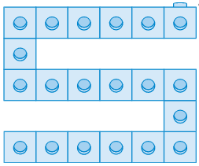

4-1
6. 규칙 찾기
04 도형의 배열에서 규칙을 찾아볼까요(1)
Θ Description & Function
도형의 배열에서 규칙을 찾아볼까요(1)│ 92~93쪽
답 칸 클릭하면 답 나타남. 정답 확인 버튼은 정답 가리기로 토글 됨.
손가락 약물. - 클릭 시 도형 나타남. - 처음에 도형 나타나지 않음.
1
2~3
2
3
4~5
4
5
6~7
6
7
둘째와 넷째에 알맞은 모양을 그려 보세요.
첫째
둘째
셋째
넷째
#2
#2
순서 | 첫째 | 둘째 | 셋째 | 넷째
모형의 수 | 11 | 14 | 17 | 20
#1
삽화 파일명 | 6_3_6.svg / 6_3_6_01.svg / 6_3_6_02.svg 한대희 수학 4-1 지도서\app\resource\contents_sub\lesson06\ops\6\images\6_3

Slide 17
4-1
6. 규칙 찾기
04 도형의 배열에서 규칙을 찾아볼까요(1)
Θ Description & Function
도형의 배열에서 규칙을 찾아볼까요(1)│ 92~93쪽
풀이 확인 팝업창(다음 슬라이드)
답 칸 클릭하면 답 나타남. 정답 확인 버튼은 정답 가리기로 토글 됨.
1
2~3
2
3
4~5
4
5
6~7
6
7
7
다섯째 배열에 사용될 모형은 모두 몇 개인가요?
첫째
둘째
셋째
넷째
순서 | 첫째 | 둘째 | 셋째 | 넷째
모형의 수 | 11 | 14 | 17 | 20
23개
#1
#2

Slide 18
4-1
6. 규칙 찾기
04 도형의 배열에서 규칙을 찾아볼까요(1)
Θ Description & Function
도형의 배열에서 규칙을 찾아볼까요(1)│ 92~93쪽
< 풀이 확인 클릭 시 나타나는 화면>
1
2~3
2
3
4~5
4
5
6~7
6
7
7
다섯째 배열에 사용될 모형은 모두 몇 개인가요?
첫째
둘째
셋째
넷째
풀이
순서 | 첫째 | 둘째 | 셋째 | 넷째
모형의 수 | 11 | 14 | 17 | 20
모형이 3개씩 늘어나므로 다섯째 배열에 사용될 모형은 넷째 배열에서 3개 늘어난 23개입니다.
23개

